Slide 1
社員情報管理システム
高 聖勛
Notes:
皆様、こんにちは。S4組の高聖勛と申します。これから課題を発表させていただきます。

Slide 2
目次
システム概要
開発スケジュール
開発環境＆開発言語
リリース環境
サーバー構築
機能一覧
基本設計
画面説明
テスト
苦労した点
改善点・課題
Notes:
こちらは目次です。

Slide 3
システム概要
社員の情報を管理
管理者のみログイン
管理者新規登録
社員一覧表示、新規登録、更新、削除、検索、並び替え
部署管理
CSVダウンロード
操作履歴
AIチャット
Notes:
まず、システムの概要からご説明します。本システムは、社員の情報を管理者のみ管理できるシステムです。主な機能としては、社員一覧の表示、新規登録、情報更新、削除、検索、並び替えがあります。これにより、社員情報の管理作業の効率化、スムーズな運用を実現できます。

Slide 4
開発スケジュール
2024/01/12 | ～ | 2024/01/21 | 2024/01/22 | ～ | 2024/04/24 | 2024/04/25 | 2024/04/26
環境構築、設計
 |  | バックエンド開発
 |  | フロントエンド開発
 |  |  | 単体テスト
 |  |  | 結合テスト
 |  |  |  |  | リリース環境構築
 |  |  |  |  | リリース
 |  |  |  |  | リリース検証
 |  |  |  |  |  | 資料作成
Notes:
開発スケジュールに関しては、2024年1月12日から環境構築と設計を開始し、途中は開発、各テスト調整、最後は資料作成いたしました。

Slide 5
開発環境＆開発言語
バックエンド:
Spring boot、Spring Security、Mybatis
フロントエンド:
HTML、Thymeleaf、CSS、JavaScript、Ajax
データベース:
MySQL 8.0.32
Notes:
次に、開発環境と言語について、開発にはSpringToolSuiteをIDEとして使用し、バックエンドにはSpring bootとMybatisを使っています。フロントエンドはHTML、Thymeleaf(タイムリーフ)、CSS、JavaScriptで構成し、データベースにはMySQLを使用しています。

Slide 6
リリース環境
DBサーバー:AWS EC2 OS:Amazon Linux 2 データベース:MySQL 8.0.36
EMSサーバー:AWS EC2 OS:Amazon Linux 2 環境:openjdk 17.0.10

Slide 7
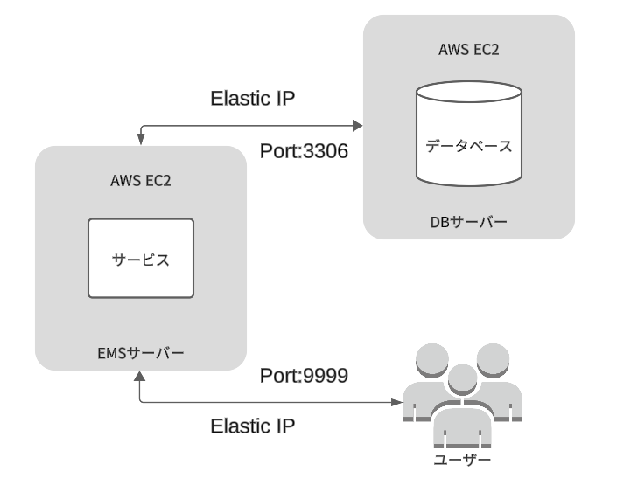
サーバー構築
Notes:
イラスティク IP

Slide 8
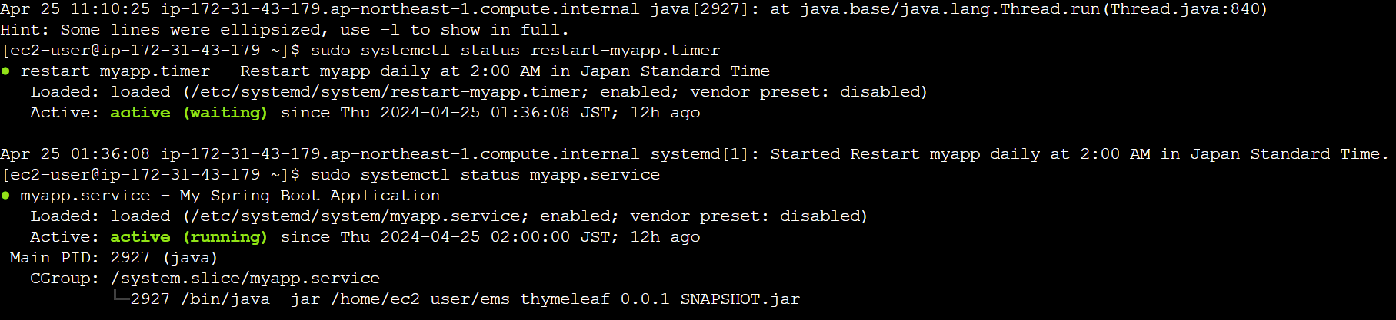
EMSサーバー

Slide 9
機能一覧
ログイン・ログアウト
管理者新規登録
在職社員、離職社員一覧表示
並び替え
検索、FastView
部署管理
社員詳細
社員新規登録、編集、退職、削除
CSVダウンロード
操作履歴一覧
AIチャット
Notes:
機能一覧には、ログイン・ログアウト機能、社員一覧表示、検索、並び替え、社員新規登録、社員詳細表示、削除、編集が含まれます。これらの機能を通じて、管理者は効率的に社員情報を管理することができます。

Slide 10
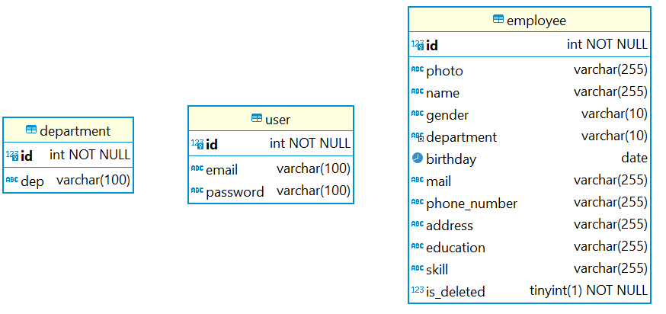
基本設計 (データベースの仕様)
スキーマ名：test_db
テーブル
department:部署のデータを格納
user:管理者のデータを格納
employee: 各社員のデータを格納
Notes:
こちらはデータベースの仕様です。

Slide 11
画面説明
実際に動いてみましょう！
http://52.196.183.166:9999/sunseer/login
Notes:
続いてはデモンストレーションです。

Slide 12
テスト仕様書 (ログイン画面)
ログイン画面 |  |  |  | テスト実施
No. | 正常系/異常系 | イベント | 検査内容 | 結果
1 | 正常系 | 初期表示 | 入力項目の配置が、画面レイアウトに一致すること | ◯
2 | 正常系 | ログインボタンを押す | メールアドレス、パスワードと登録情報を一致すると、社員一覧画面に遷移すること | ◯
3 | 異常系 | // | メールアドレス、パスワードを一致しないと遷移しないこと | ◯

Slide 13
テスト仕様書 (社員一覧画面)
一覧画面 |  |  |  | テスト実施
No. | 正常系/異常系 | イベント | 検査内容 | 結果
1 | 正常系 | 初期表示 | 画面項目の配置が、画面レイアウトに一致すること | ◯
2 | 正常系 | 検索オプション押下 | オプションメニューが開かれること | ◯
3 | 正常系 | 検索ボタン押下 | 指定した条件を満たす情報が表示されること | ◯
4 | 正常系 | ログアウトボタン押下 | ログインページに遷移すること | ◯
5 | 正常系 | 一覧の表示 | データベースからデータを取得して、テーブルに配置していること | ◯
6 | 正常系 | カラム名側の矢印押下 | カラム名側の矢印押下した場合、昇順と降順を切り替えること | ◯
7 | 正常系 | 詳細ボタン押下 | 詳細のページに遷移すること | ◯
8 | 正常系 | 編集ボタン押下 | 編集のページに遷移すること | ◯
9 | 正常系 | 削除ボタン押下 | 警告ダイアログが出現すること | ◯
10 | 正常系 | // | 警告ダイアログで"OK"を選択時、選択した情報を削除されていること | ◯
11 | 正常系 | // | 警告ダイアログで"キャンセル"を選択時、選択した情報を削除されていること | ◯
12 | 正常系 | 社員追加ボタン押下 | 新規社員登録のページに遷移すること | ◯

Slide 14
テスト仕様書 (社員詳細画面)
詳細画面 |  |  |  | テスト実施
No. | 正常系/異常系 | イベント | 検査内容 | 結果
1 | 正常系 | 初期表示 | 画面項目の配置が、画面レイアウトに一致すること | ◯
2 | 正常系 | 一覧の表示 | データベースからデータを取得して、テーブルに配置していること | ◯
3 | 正常系 | カラム名側の矢印押下 | カラム名側の矢印押下した場合、昇順と降順を切り替えること | ◯
4 | 正常系 | 戻るボタン押下 | 戻るボタン押下した場合、社員一覧ページに遷移すること | ◯

Slide 15
テスト仕様書 (社員新規登録画面)
追加画面 |  |  |  | テスト実施
No. | 正常系/異常系 | イベント | 検査内容 | 結果
1 | 正常系 | 初期表示 | 入力欄と項目を表示すること | ◯
2 | 正常系 | // | 追加ボタンの活性・非活性が正しいこと | ◯
3 | 正常系 | 追加ボタン押下 | 顔画像をアップロードしていない場合は社員追加しないこと | ◯
4 | 正常系 | // | 全ての項目が正しく入力/アップロードした場合、社員追加して、社員詳細ページに遷移すること | ◯
5 | 正常系 | 戻るボタン押下 | 戻るボタン押下した場合、社員一覧ページに遷移すること | ◯
6 | 異常系 | 項目入力 | IDを入力していない場合、エラーメッセージを出て、社員追加の操作や画面遷移しないこと | ◯
7 | 異常系 | // | 氏名を入力していない場合、エラーメッセージを出て、社員追加の操作や画面遷移しないこと | ◯
8 | 異常系 | // | 性別を入力していない場合、エラーメッセージを出て、社員追加の操作や画面遷移しないこと | ◯
9 | 異常系 | // | 部署を入力していない場合、エラーメッセージを出て、社員追加の操作や画面遷移しないこと | ◯
10 | 異常系 | // | 性別を入力していない場合、エラーメッセージを出て、社員追加の操作や画面遷移しないこと | ◯
11 | 異常系 | // | 生年月日を入力していない場合、エラーメッセージを出て、社員追加の操作や画面遷移しないこと | ◯
12 | 異常系 | // | メールアドレスを入力していない場合、エラーメッセージを出て、社員追加の操作や画面遷移しないこと | ◯
13 | 異常系 | // | メールアドレスの正しく形で入力していない場合、エラーメッセージを出て、社員追加の操作や画面遷移しないこと | ◯
14 | 異常系 | // | 電話番号を入力していない場合、エラーメッセージを出て、社員追加の操作や画面遷移しないこと | ◯
15 | 異常系 | // | 電話番号の正しく形で入力していない場合、エラーメッセージを出て、社員追加の操作や画面遷移しないこと | ◯
16 | 異常系 | // | 住所を入力していない場合、エラーメッセージを出て、社員追加の操作や画面遷移しないこと | ◯
17 | 異常系 | // | 特技を入力していない場合、エラーメッセージを出て、社員追加の操作や画面遷移しないこと | ◯

Slide 16
テスト仕様書 (社員編集画面)
編集画面 |  |  |  | テスト実施
No. | 正常系/異常系 | イベント | 検査内容 | 結果
1 | 正常系 | 初期表示 | 編集の社員今現在の情報をデフォルトで表示すること | ◯
2 | 正常系 | // | 編集ボタンの活性・非活性が正しいこと | ◯
3 | 正常系 | 更新ボタン押下 | 顔画像アップロードしていない場合、今の顔画像を維持すること | ◯
4 | 正常系 | // | 全ての項目が正しく入力/アップロードした場合、社員の情報を編集して、社員詳細ページに遷移すること | ◯
5 | 正常系 | 戻るボタン押下 | 戻るボタン押下した場合、社員一覧ページに遷移すること | ◯
6 | 異常系 | 項目入力 | IDを入力していない場合、エラーメッセージを出て、社員追加の操作や画面遷移しないこと | ◯
7 | 異常系 | // | 氏名を入力していない場合、エラーメッセージを出て、社員追加の操作や画面遷移しないこと | ◯
8 | 異常系 | // | 性別を入力していない場合、エラーメッセージを出て、社員追加の操作や画面遷移しないこと | ◯
9 | 異常系 | // | 部署を入力していない場合、エラーメッセージを出て、社員追加の操作や画面遷移しないこと | ◯
10 | 異常系 | // | 性別を入力していない場合、エラーメッセージを出て、社員追加の操作や画面遷移しないこと | ◯
11 | 異常系 | // | 生年月日を入力していない場合、エラーメッセージを出て、社員追加の操作や画面遷移しないこと | ◯
12 | 異常系 | // | メールアドレスを入力していない場合、エラーメッセージを出て、社員追加の操作や画面遷移しないこと | ◯
13 | 異常系 | // | メールアドレスの正しく形で入力していない場合、エラーメッセージを出て、社員追加の操作や画面遷移しないこと | ◯
14 | 異常系 | // | 電話番号を入力していない場合、エラーメッセージを出て、社員追加の操作や画面遷移しないこと | ◯
15 | 異常系 | // | 電話番号の正しく形で入力していない場合、エラーメッセージを出て、社員追加の操作や画面遷移しないこと | ◯
16 | 異常系 | // | 住所を入力していない場合、エラーメッセージを出て、社員追加の操作や画面遷移しないこと | ◯
17 | 異常系 | // | 特技を入力していない場合、エラーメッセージを出て、社員追加の操作や画面遷移しないこと | ◯

Slide 17
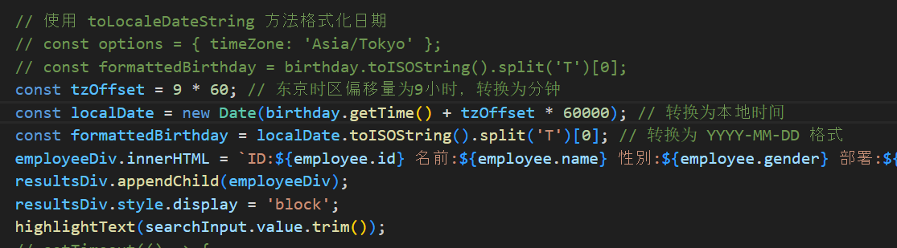
午前中バグ修正した。

Slide 18
苦労した点
初めてSpring Bootを使って開発
フロントとバックの同時進行
デザイン設計
Notes:
今回の課題で苦労した点は、メインが三つです。初めてのSpringBootの利用、フロントとバックの同時進行とデザイン設計でございます。

Slide 19
改善点・課題
デザイン設計
CSVのアップロード
GPTのAPIのToken使用量を減らすこと
保守、運用、バグを見つける、修正する。
Notes:
​​今後の改善点としては、操作履歴の管理、CSVの導入・導出機能、削除した社員情報をデータベースに残すことなど、さらなる機能拡張が求められます。

Slide 20
ご清聴ありがとうございました！
Notes:
ご清聴ありがとうございました。

